Slide 1
Project Cnema
Willkommen bei C#nema
Kunden-Login
Kunden-ID:
Passwort:
Registrieren
Admin-Login
Passwort:

Slide 2
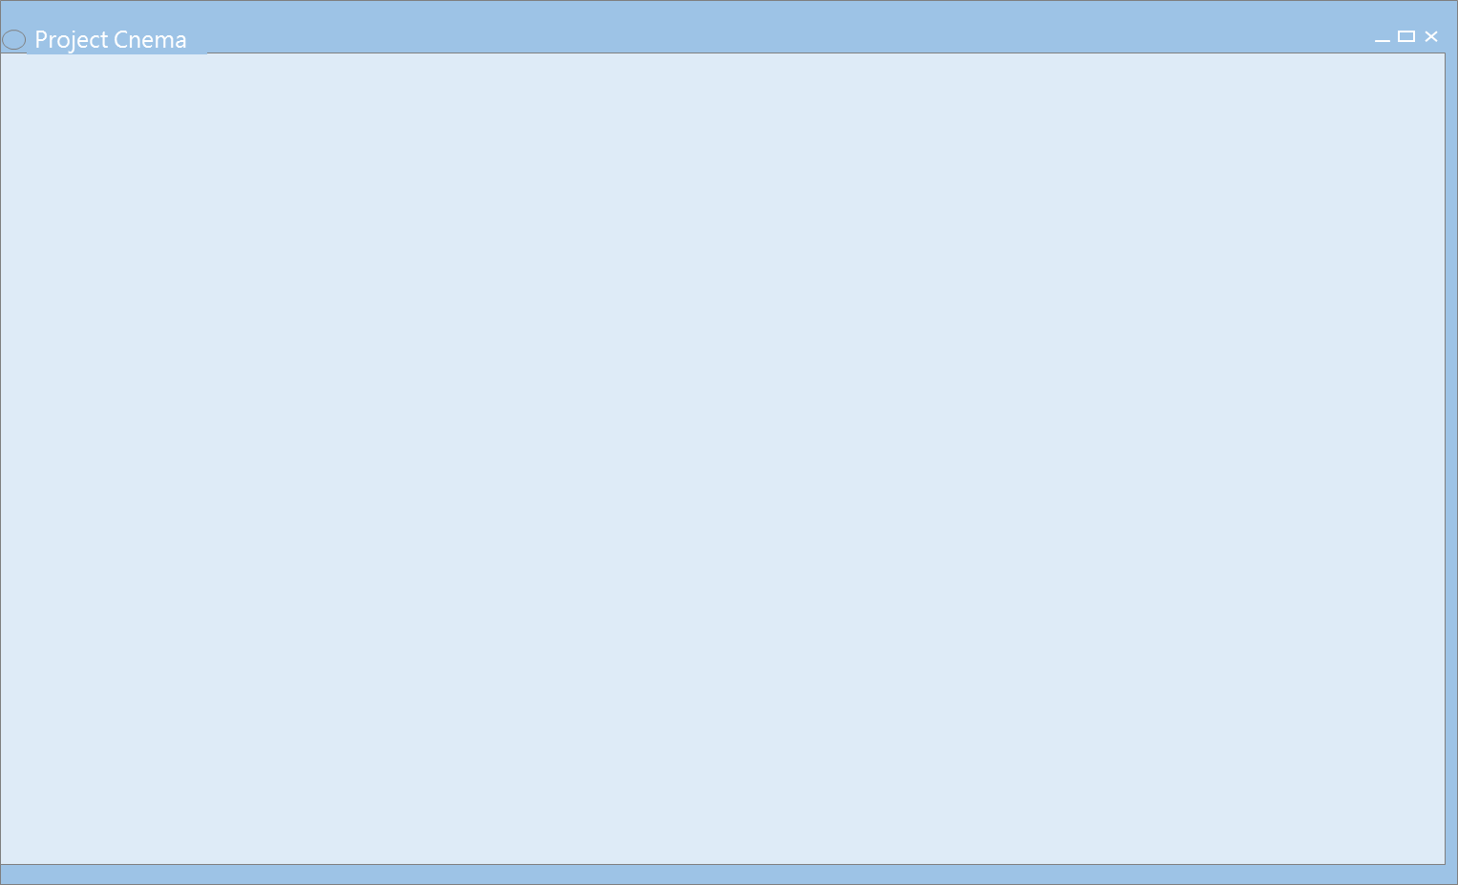

Film Hinzufügen
Titel:
Jahr:
Sprache:
Länge:
Genre:
FSK:
3D
Hinzufügen

Slide 3
Film Löschen
Filme:
König der Löwen
Jigsaw
Herr der Ringe
Harry Potter
Saw
Die Unfassbaren
Löschen

Slide 4
Film Bearbeiten
Saal:
Saal 1
Saal 2
Saal 3
Filme:
König der Löwen
Jigsaw
Herr der Ringe
Harry Potter
Saw
Die Unfassbaren
Uhrzeit:
17:00 Uhr
20:00 Uhr
22:00 Uhr
Tag:
Montag
Dienstag
Mittwoch
Donnerstag
Freitag
Samstag
Sonntag
Fertig

Slide 5
Kinoprogramm
Montag
Dienstag
Mittwoch
Donnerstag
Freitag
Samstag
Sonntag
König der Löwen
Jigsaw
Herr der Ringe
Harry Potter
Saw
Die Unfassbaren
17:00 Uhr
20:00 Uhr
22:00 Uhr
buchen

Slide 6
Kinoprogramm Löschen

